Slide 1
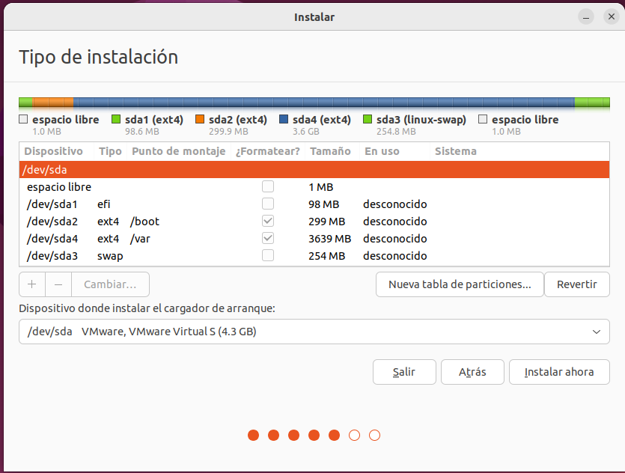
Las particiones del disco sda (4GB) previo a la instalación del SO

Slide 2
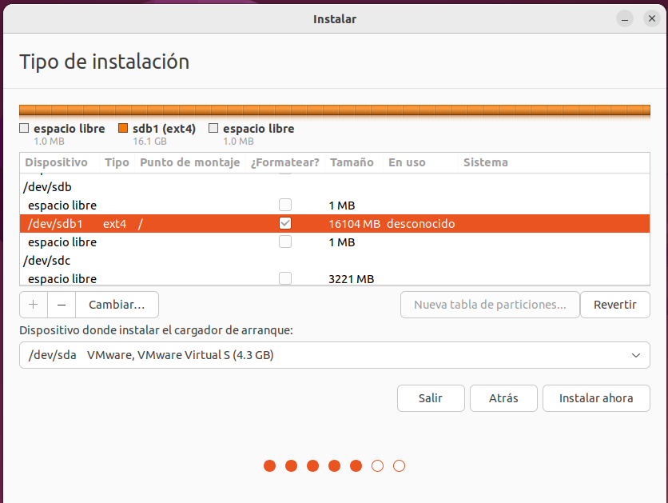
Las particiones del disco sdb (15GB) previo a la instalación del SO

Slide 3
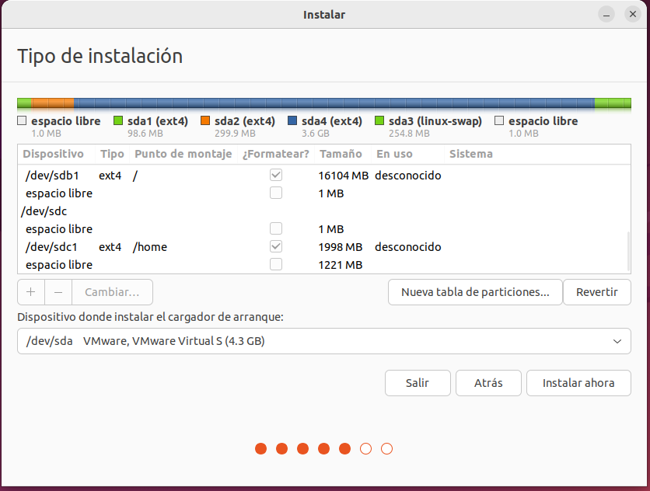
Las particiones del disco sdc (3GB) previo a la instalación del SO

Slide 4
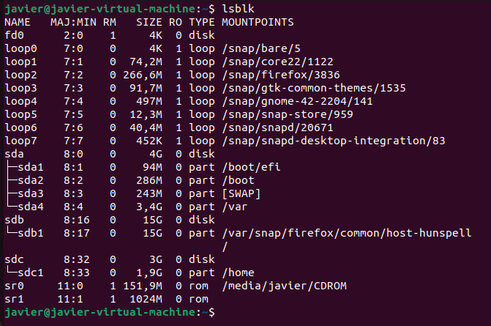
Las particiones de los discos vistas con el comando “lsblk” tras la instalación del SO

Slide 5
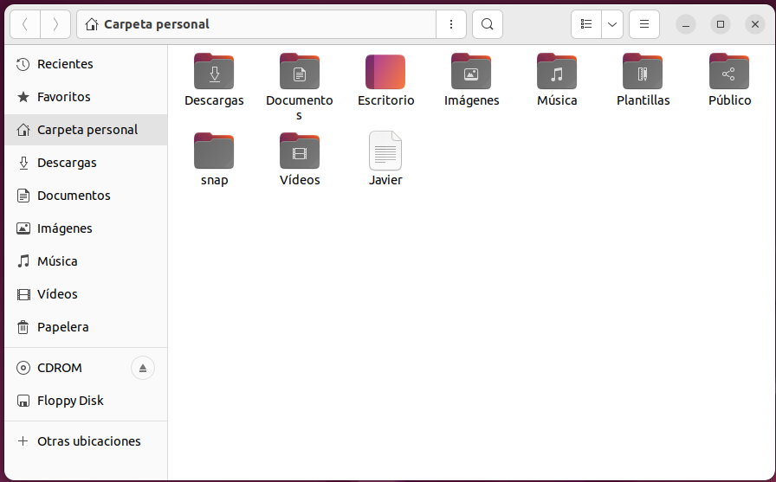

Slide 6
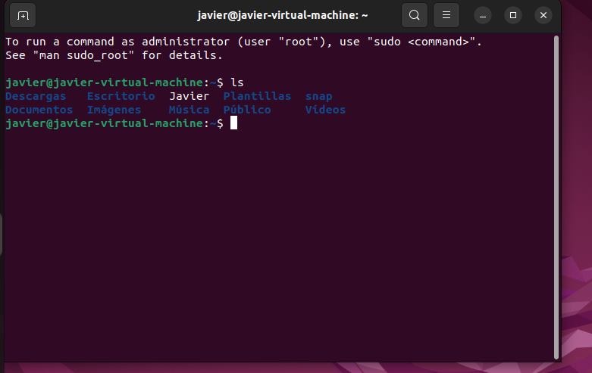

Slide 7
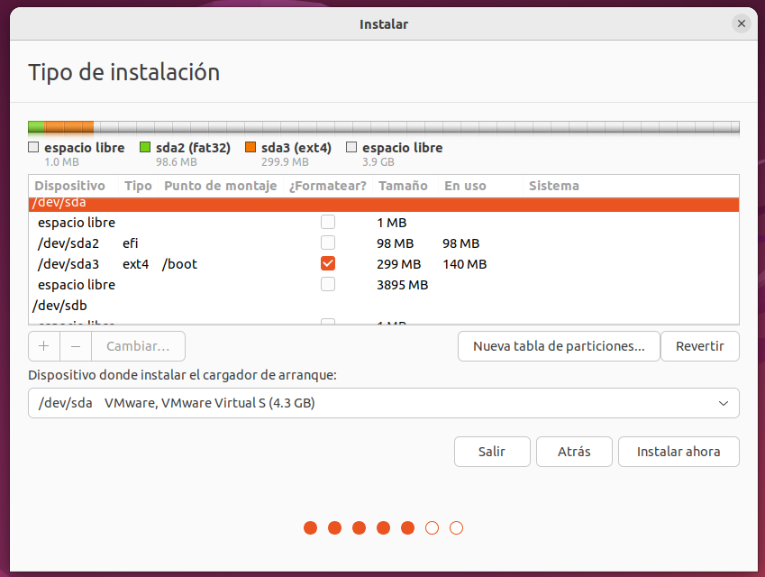
Particiones sin modificar

Slide 8
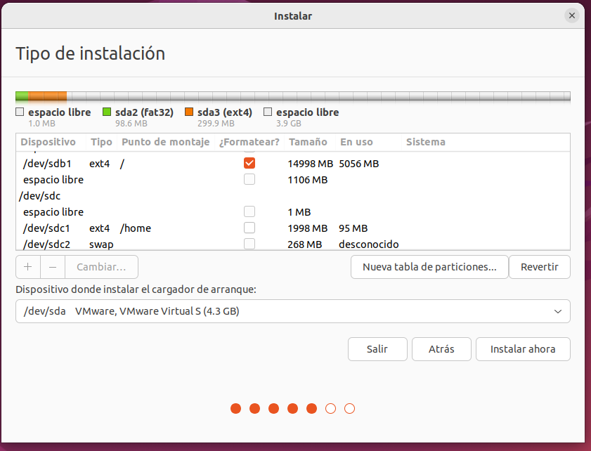
Particiones modificadas

Slide 9
